Slide 1
Синдром Стендаля
Федорова Ирина, Маслова Юлия, Герасимов Денис, Гилёва Вера

Slide 2
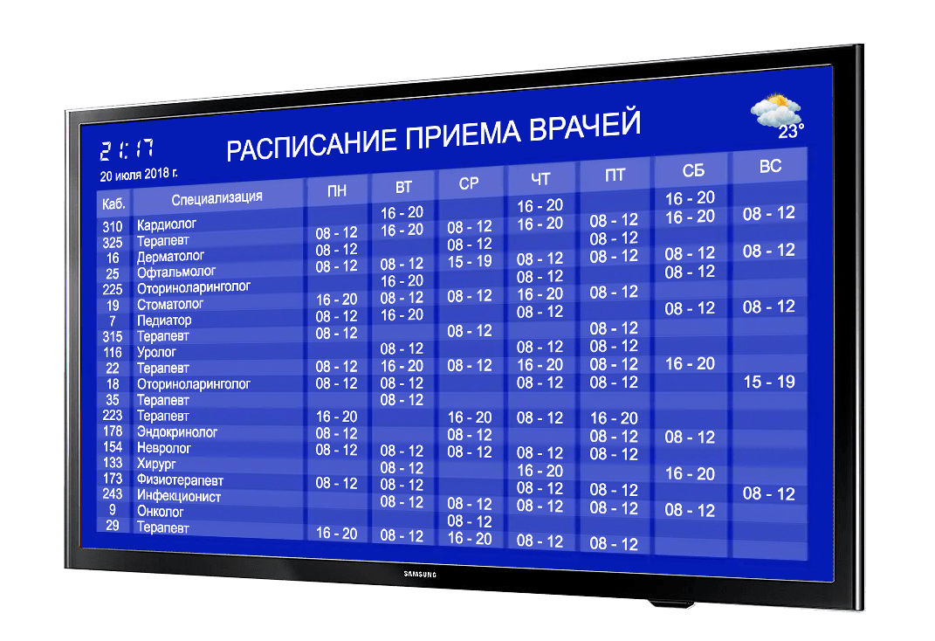
Идея
Наша идея состоит в том, чтобы поместить QR- код в расписание приема врачей в больницах/поликлиниках.
Когда пользователь наведет телефон на QR-код нужного ему врача, он сможет увидеть его расписание приема и в каком кабинете, так же сразу записать на прием к врачу + приложение покажет куда ему идти стрелочками, чтобы он не потерялся.
Так же покажет иконку врача?

Slide 3

Полезность
Приложение будет полезно для обычны посетителей, которые пришли на прием к врачу и не знают куда идти. И чтобы не отвлекать и не ждать очереди у сотрудников больницы/поликлиники самим пройти в нужный им кабинет по маршруту.

Slide 4
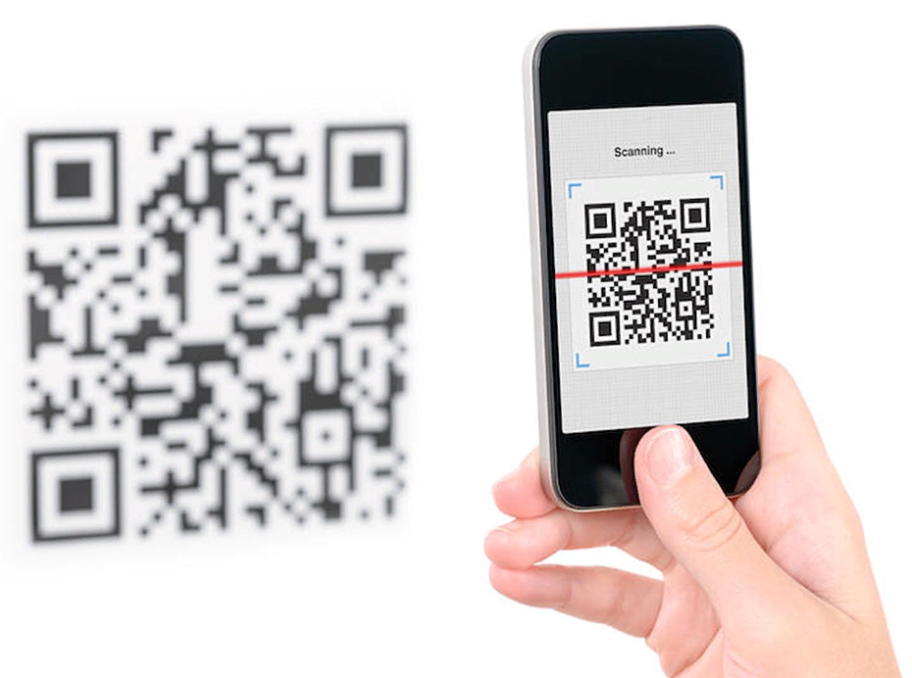
Условия использования
Пользователь должен иметь установленное приложение для чтения QR-кода
Пользователь должен навестись на QR- код.

Slide 5
Задачи
Создать 3д модели для удобной визуализации.
Написать код для создания маршрута для пользователя.
База данных в которой будет информация о врачах, их расписании и место приема.

